Slide 1
Звезды и созвездия
Урок по окружающему миру
Выполнила учитель МОАУ СОШ №4
Ламзина Татьяна Анатольевна
Учитель 1 категории
Г. Шимановск

Slide 2
Цель: Познакомить с символикой некоторых созвездий. Задачи: Обучить соотносить схематическое изображение предмета с художественным

Slide 3
А сейчас мы с вами, дети,
Улетаем на ракете.
На носки поднимись,
А потом руки вниз.
Раз, два, три, четыре –
Вот летит ракета ввысь!

Slide 4
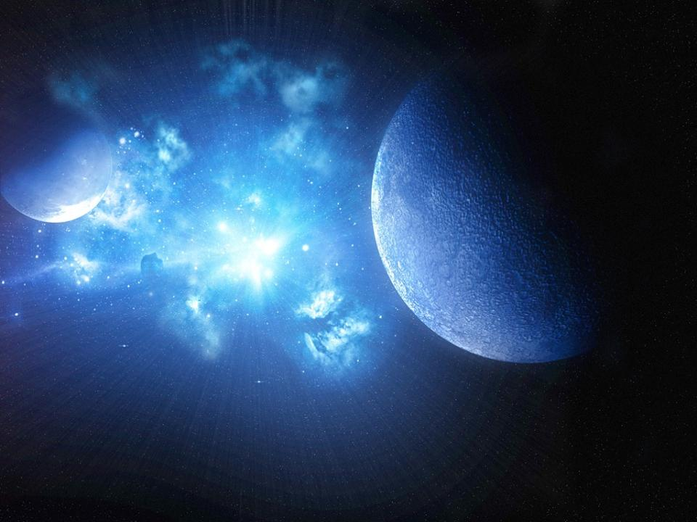
Если внимательно посмотреть на звездное небо, можно разыскать созвездие, похожее на большой ковш. Можно представить себе, что конец ручки ковша – это нос какого-то зверя.
несколько звезд под ковшик – это его лапы и туловище, а сам ковш (из семи звезд) – седло. Древние люди назвали это созвездие -

Slide 5
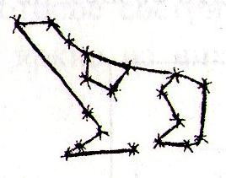
Большая Медведица

Slide 6
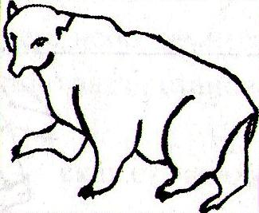
Большая Медведица

Slide 7
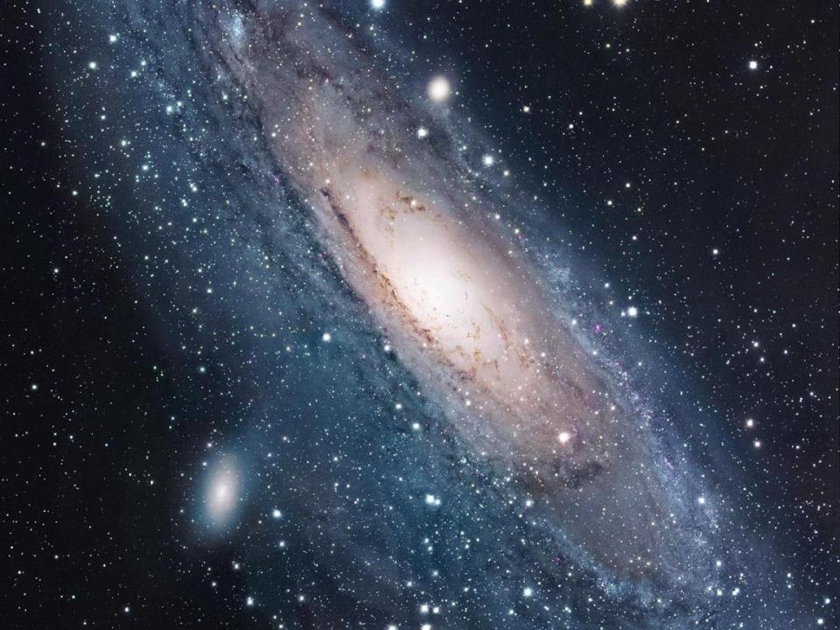
Перед самым носом Большой Медведицы есть группа звезд, которую назвали созвездием пастуха волов. В этом созвездии даже днем видна очень яркая звезда Артура, которая больше Солнца в 25 раз. Это созвездие -

Slide 8
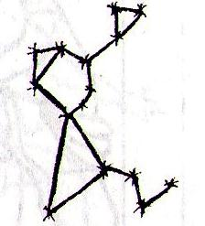
Созвездие Водопаса

Slide 9
Созвездие Водопаса

Slide 10
Есть на небе созвездие, которое по форме похоже на крест. Широко раскинув крылья, летит это созвездие по небу.

Slide 11
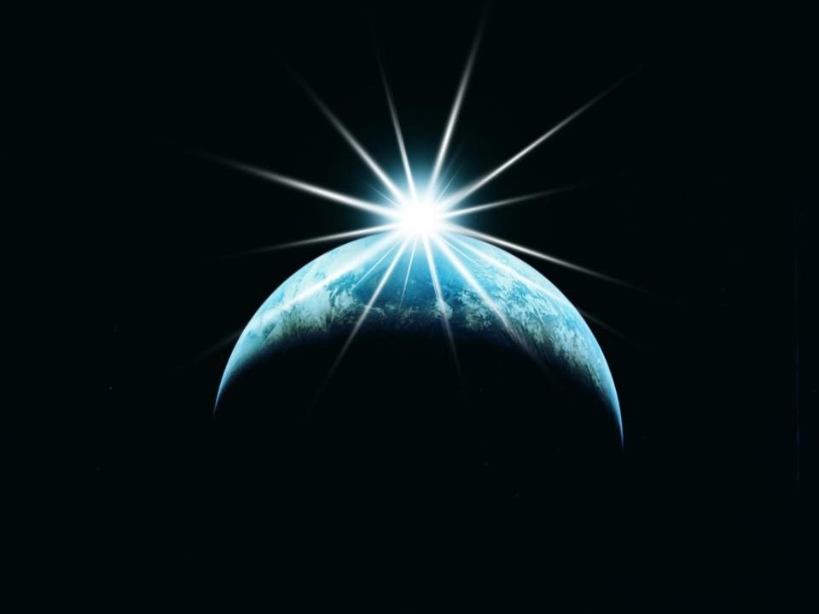
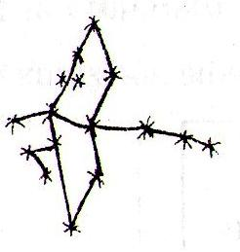
Созвездие Лебедя

Slide 12
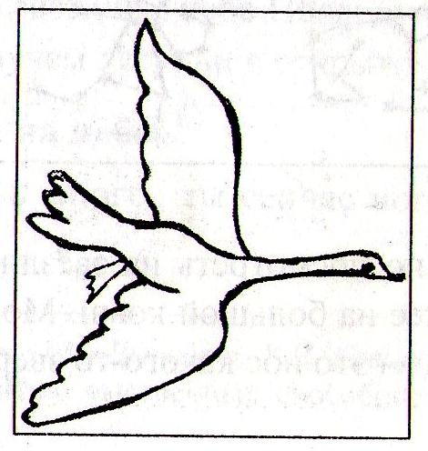
Созвездие Лебедя

Slide 13
Летом, осенью и в начале зимы хорошо видно созвездие крылатого волшебного коня.

Slide 14
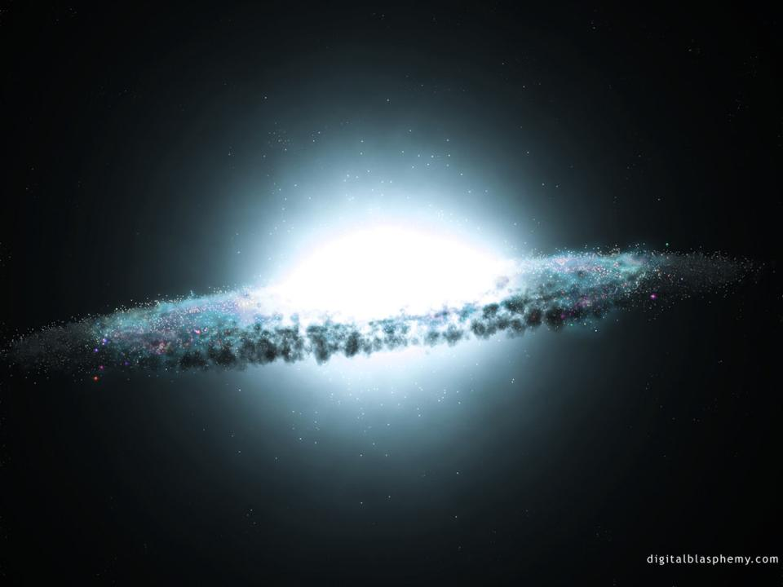
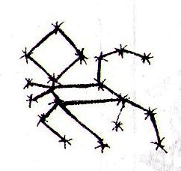
Созвездие Пегаса

Slide 15
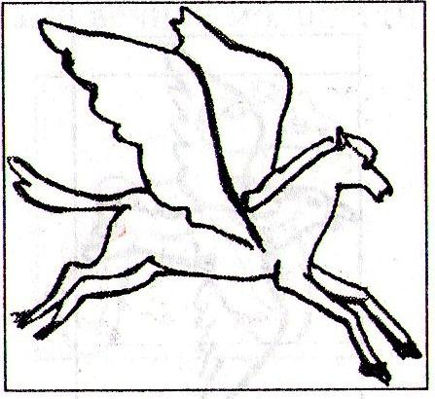
Созвездие Пегаса

Slide 16
В этом созвездии 140 звезд. Силач поднял грозное оружие, готов сразиться с Китами, Львами и даже Драконами. По преданию, он был очень сильным человеком. Наверное, поэтому очень полезную овсяную кашу назвали геркулесовой.

Slide 17
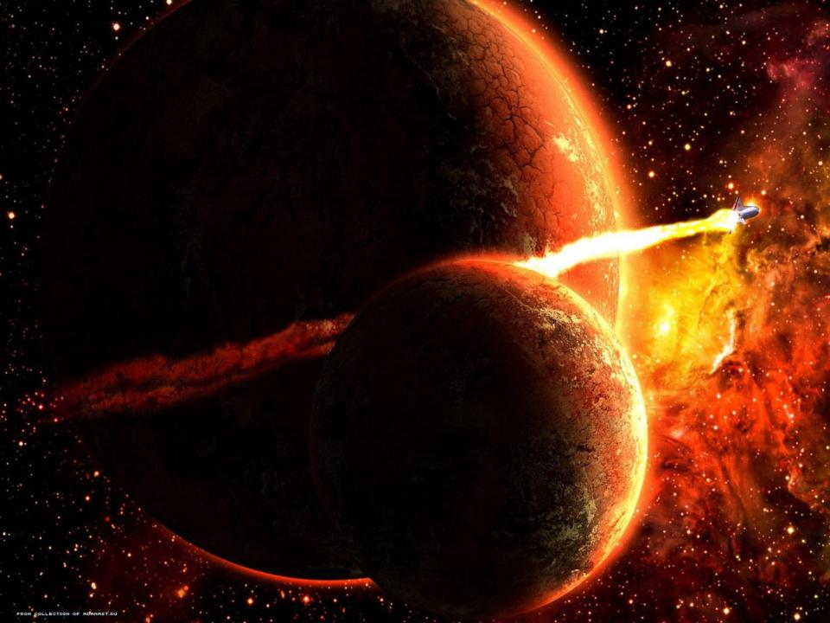
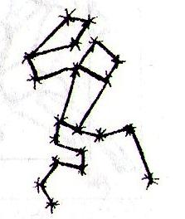
Созвездие Геркулеса

Slide 18
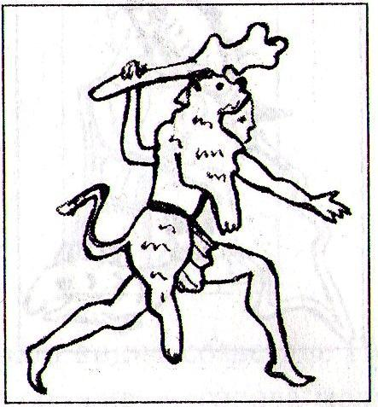
Созвездие Геркулеса

Slide 19
Прямо под созвездием Большой Медведицы располагается созвездие, которое состоит из семидесяти звезд. Если соединить линиями самые яркие из них, то можно увидеть изображение царя зверей.

Slide 20
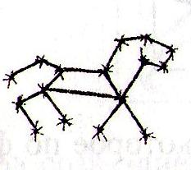
Созвездие Льва

Slide 21
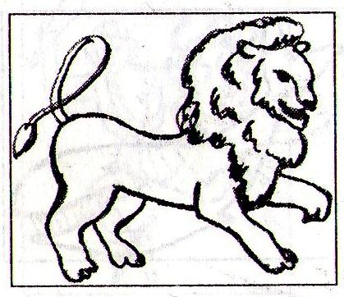
Созвездие Льва

Slide 22
Навстречу лебедю летит другое созвездие. Это очень грозная, хищная птица.

Slide 23
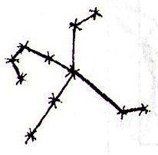
Созвездие Орла

Slide 24
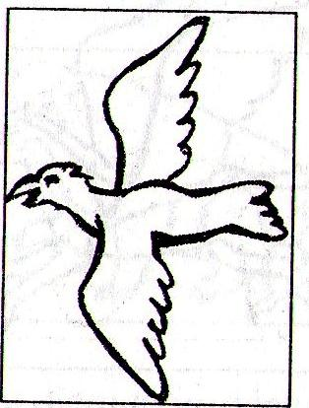
Созвездие Орла

Slide 25
На небе можно отыскать созвездие, которое лучше всего наблюдать в дождливое время года, в осенние месяцы.

Slide 26
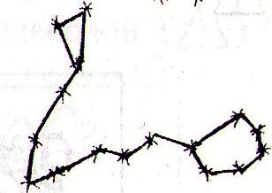
Созвездие Рыб

Slide 27
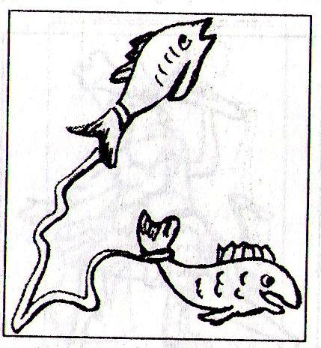
Созвездие Рыб

Slide 28
За Рыбами слабо виднеется созвездие, в котором сотня звезд. Согласно легенде, животное, на которое похоже это созвездие – кровожадное чудовище, но на самом деле это мирное животное. Созвездие очень хорошо видно осенью.

Slide 29
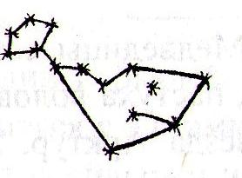
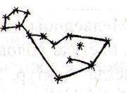
Созвездие Кита

Slide 30
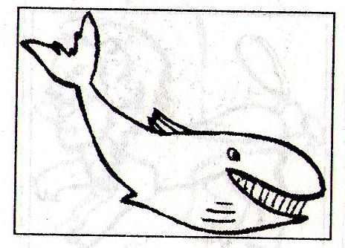
Созвездие Кита

Slide 31
Прямо под созвездием Большой Медведицы находится созвездие, о котором говорится, что это дракон Ладон, охранявший дерево с золотыми яблоками вечной молодости.

Slide 32
Созвездие Дракона

Slide 33
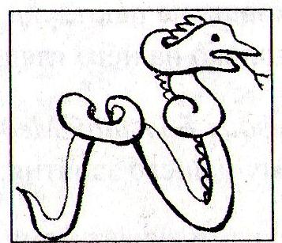
Созвездие Дракона

Slide 34
А еще есть созвездие с необычным названием. Оно состоит из пяти ярких звезд, напоминающих вместе букву М. По преданию, это созвездие в честь царицы, которая всегда любовалась собой и хвалилась своей красотой.

Slide 35
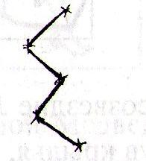
Созвездие Кассиопея

Slide 36
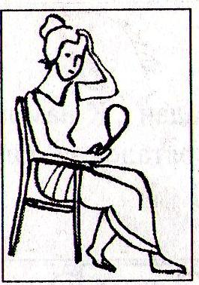
Созвездие Кассиопея

Slide 37
Круглый год хорошо видно еще одно созвездие. У этого сказочного героя было грозное оружие – голова медузы Горгоны. Все, кто хоть раз взглянул на нее – превращались в камень. Герой спас прекрасную царевну – дочь Кассиопеи от кита. Кит превратился в каменный остров, а герой женился на царевне.

Slide 38
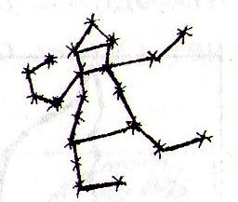
Созвездие Персея

Slide 39
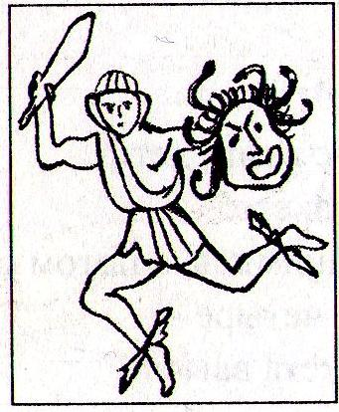
Созвездие Персея

Slide 40
Спасибо за внимание

